Slide 1
Intro to C++

Slide 2
Outline
1. C basic review
2. Basic I/O
3. Pointer
4. Array
5. File processing
6. Reference

Slide 3
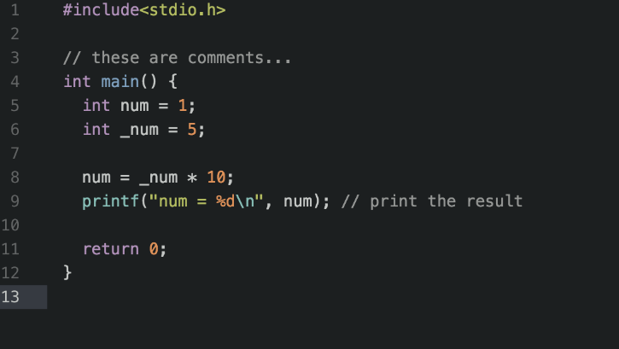
C basic review
A basic C program:

Slide 4
C basic review (cont.)
preprocessor directives:
#include<stdio.h>
#define “student.h”
#ifdef, #ifndef, #endif
Variables(types) – case sensitive:
int a = 0, _aaaaaa = 1; ok , ok
float 123abc = 1; wrong
double int = 2, douBle = 4.8; wrong , ok

Slide 5
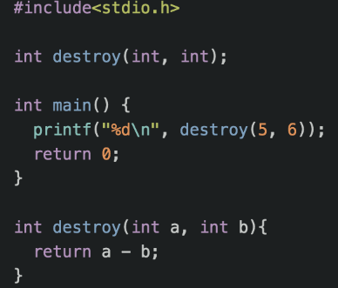
C basic review (cont.)
Functions:
Function declaration vs. function definition
int destroy(int, int);
int destroy(int a, int b) { return a – b;}
Function call: destroy(5, 6);
Statements:
printf(“5566\n”);
return (a-b);
char *arm = “arm”;
一個statement 最後一定會有 ;

Slide 6


Basic I/O
C output:
printf();
%d, %i, %f, %lld
%e: 以科學記號輸出浮點數
%p: 輸出pointer
%x: 輸出十六進位的浮點數

Slide 7
Basic I/O (cont.)
C input:
Common usage: scanf()
ex: scanf(“%d”, &input);
reads data from stdin and stores them to the parameter format into the locations pointed by the additional arguments. - (cplusplus.com)
Formatted string

Slide 8
p.s. stream ?
What is stream?
A: A stream is an entity where a program can either insert or extract characters to/from.
source/destination of characters, and that these characters are provided/accepted sequentially – (cplusplus.com)

Slide 9


Basic I/O (cont.)
C++ output:
example program
iostream 函式庫 – 類似C的stdio.h header
std::out：接近C的printf function
標準輸出串流物件(standard output stream object)
cout : 屬於std(standard)這個命名空間(namespace)
<<：stream insertion operator，資料流動的方向
std::endl：很像C的 \n (end line character)
→ 上面的那個是小寫的L
換下一行，然後把stream buffer清空

Slide 10
Practice 1
試著用std::cout 輸出一個簡單的自我介紹
ps. 每一項記得換行～
Ex: 名字、學號、系級……

Slide 11


Basic I/O (cont.)
C++ read input:
std:cin：類似scanf
輸入串流物件(input stream object)
>>: input stream extraction operator
不需要%d, %f…等等，不用&
不用加std:endl在句尾
Ex:

Slide 12
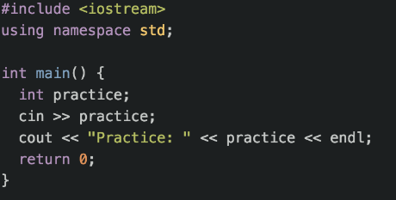
Basic I/O (cont.)
namespace?
A: A namespace is a declarative region that provides a scope to the identifiers inside it.
怎麼使用呢？→ 這樣用：using namespace OO;
ex: using namespace std;

Slide 13
Practice 2
試寫一個C++程式
讀取兩個數字(ex: a & b)，對這兩個數字做整數的四則運算，再輸出各個值
ps. 要注意四則運算的規則
Sample input:
8 7
Sample output:
a + b = 15
a - b = 1
a * b = 56
a / b = 1.14286

Slide 14
Pointer
pointer: 能夠儲存位址 → pointer variable
&：取址運算子(address-of operator) → 取得某個變數的記憶體位置
*：dereference operator → 取得變數指向的object的值
宣告一個pointer: int *p = &a; (假設int a = 4)
意義：宣告一個變數p，p儲存了一個integer a的位置(p 指向 a這個integer object)
實際使用時：
Function declaration: void func( int *p );
Function call: func( &a );

Slide 15

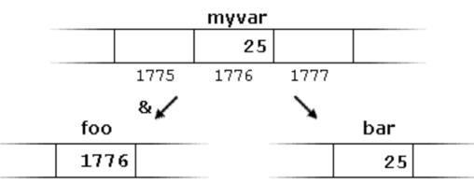
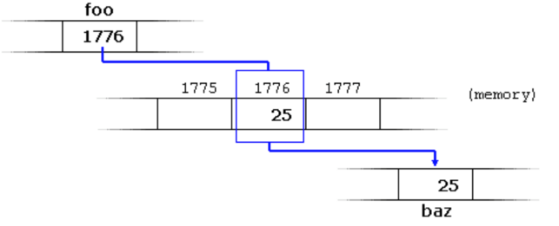

Pointer (cont.)
舉例：

Slide 16

Array
A sequence of variables
Array 在記憶體中是連續的
當一個array被傳進一個function，其實是看成pointer(指向array的第一個element)
void func(int a[] , int b); = void func(int *a …);
func( x ); → array x 被當作指向第一個element的pointer
但其實array和pointer變數是不一樣的

Slide 17
Array (cont.)
Multi-dimensional array:
int arr[row][col] ;
而arr的type：int (*)[col]
ex: void func( int arr[][3] );
傳入array的名字 → 可以這樣寫(*arr)[3]
ex: func( arr );

Slide 18
Array (cont.)
Vectors: (std::vector)
template class
可以理解成dynamic array → 可縮可放
自我管理記憶體，儲存的記憶體在destruct的時候會被free
要include <vector>
也順便using namespace std;
但是記得不要用#define (不需要用macro)
用法： vector<type> variable_name (elements);
example: vector<int> vec (4);

Slide 19
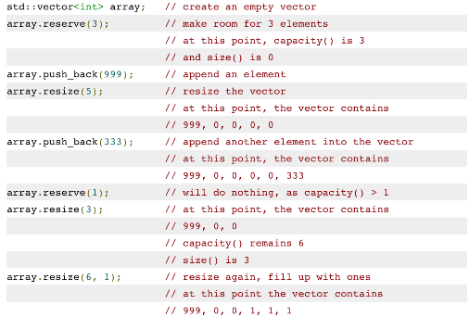
Array (cont.)
Vectors (cont.)
常用 function:
要印出vector的element:
iterator, .size(), range-based for loop(C++11)

Slide 20
Practice *
1. 試著用vector去儲存費布納西數列的前20個數字，再把vector的element一個一個印出來
2. 寫一個程式，使用者能夠自己輸入長度不一的5個vector element，然後倒著把那些element印出來
小提示：可以用 back() & pop_back()

Slide 21
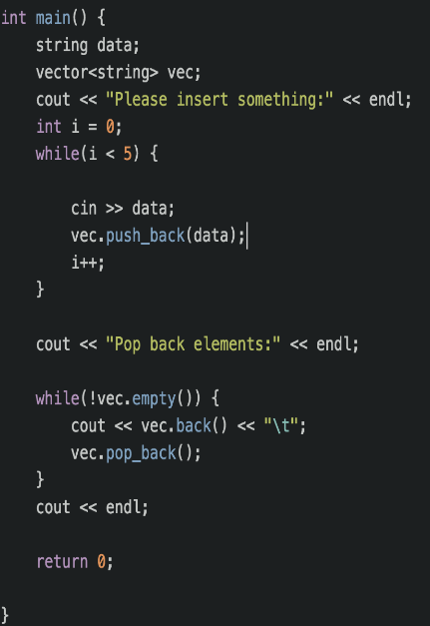

Slide 22
File processing
處理檔案的讀寫：
檔名 → 開檔 → 讀/寫 → 關檔
要#include<fstream>
ios::app | 從檔案結尾寫入(輸出)資料
ios::in | 檔案開啟為讀取狀態
ios::out | 檔案開啟為寫入狀態
ios::ate | 從檔案結尾讀取和輸入資料
ios::trunc | 如果檔案存在，開啟時清除資料
ios::binary | 以二進位模式開檔(預設文字模式)

Slide 23
File processing (cont.)
輸出到檔案：
用ofstream輸出，和cout一樣用法<<
可以用contructor直接開檔輸出，或者用open() 來做
ex: ofstream test1(“test1.txt”, ios::out); or: ofstream test1; test1().open(“test1.txt”, ios::out);
記得用close()來關掉檔案

Slide 24
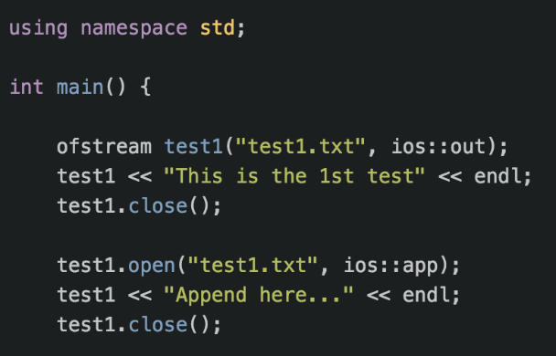

File processing (cont.)

Slide 25
File processing (cont.)
從檔案輸入：
用ifstream輸出，和cin一樣用>>
可以用contructor直接開檔輸出，或者用open() 來做
ex: ifstream test1(“test1.txt”, ios::in); or: ifstream test1; test1().open(“test1.txt”, ios::in);
記得用close()來關掉檔案

Slide 26
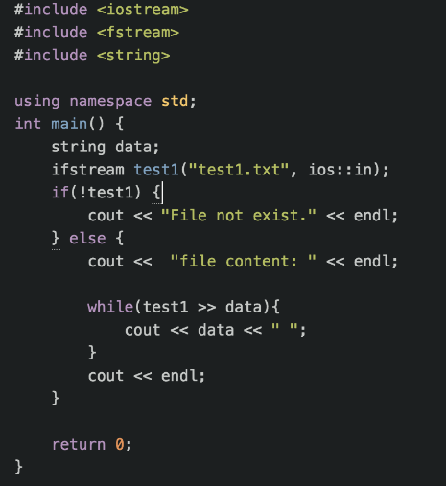

File processing (cont.)
輸入檔案

Slide 27
Practices
1. 寫一個程式能夠不斷輸入不同學校到檔案內，然後取名檔案叫schools.txt(要能判斷輸入要做結束)
2. 創造一個name.txt並至少打3行不同名字；程式中一行一行讀取檔案內容直到讀完為止

Slide 28
Q & A

Slide 29
Reference
http://www.cprogramming.com/reference/preprocessor/ifndef.html
http://www.cprogramming.com/declare_vs_define.html
http://www.cplusplus.com/reference/cstdio/printf/
http://www.cplusplus.com/reference/cstdio/scanf/
http://www.cplusplus.com/reference/ostream/endl/
https://msdn.microsoft.com/en-us/library/5cb46ksf.aspx
http://www.cplusplus.com/doc/tutorial/pointers/
http://www.codeguru.com/cpp/cpp/cpp_mfc/stl/article.php/c4027/C-Tutorial-A-Beginners-Guide-to-stdvector-Part-1.htm

